Slide 1
OUDE GRIEKEN – JONGE HELDEN LES 5

Slide 2
De Oude Grieken…
Bevelen in het Oudgrieks
Bordspel
Verhalen uit andere culturen

Slide 3
Herhaling
Galgje of Bingo

Slide 4
Galgje
δενδρον
Μινωταυρος
γιγας
βιος
ψυχη
Ὀδυσσευς
θερμος
Μεδουσα
φιλος
Εὐρωπη
Κερβερος
παιδιον

Slide 5
Bingo

Slide 6
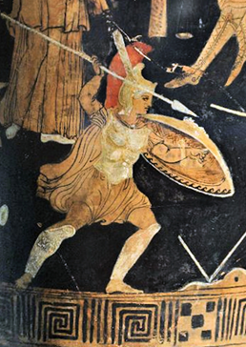
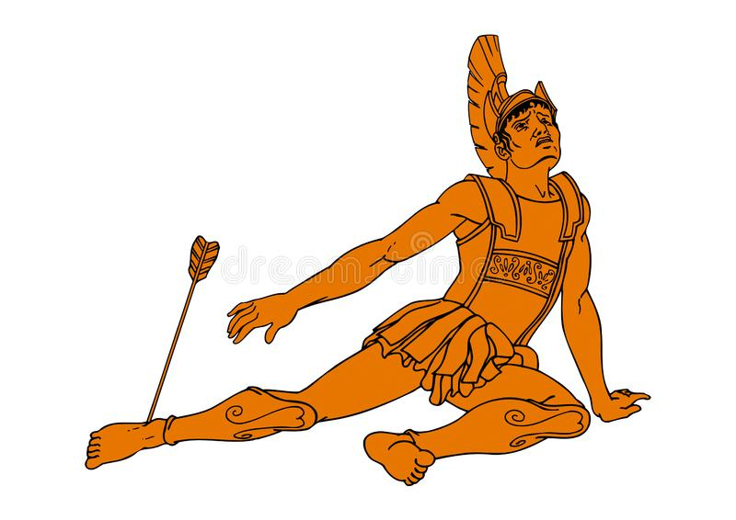
Bevelen of opdrachten
βαλλε! πιπτε!

Slide 7
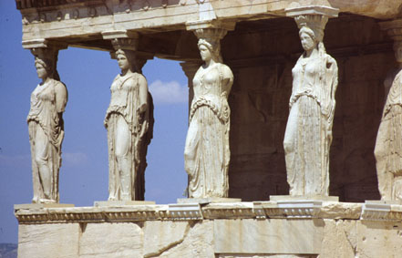
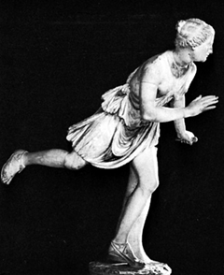
Bevelen of opdrachten
παυε! τρεχε!
Notes:
Weetje: links karyatiden (vrouwen gebruikt als pilaren), rechts de snelle Atalanta

Slide 8
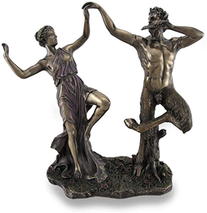
Bevelen of opdrachten
χορευε!

Slide 9
Bevelen of opdrachten:
Nu is het aan jullie!
Notes:
Deze dia kan je projecteren voor de TPR binnen. Je kan de juiste afbeelding aanduiden als ze de betekenis vergeten zijn.

Slide 10
Bevelen of opdrachten
Voor 1 persoon | Voor meer personen
βαλλε | βαλλετε
παυε | παυετε
πιπτε | πιπτετε
τρεχε | τρεχετε
χορευε | χορευετε
Notes:
Deze dia kan je projecteren als ze de oefening op de hand-out maken

Slide 11
Tijd voor een spel!
Kies je held en zet je pion op de start van jouw held!
Rood: Gilgamesj Blauw: Odysseus Groen: Sindbad
Doel: Thuis geraken (gele vakje)
Hoe doe je dit?
Gooi met de dobbelsteen
Verplaats je pion opzij, naar boven of naar onder
Passeer langs alle vakjes van jouw kleur: Trek een kaart van jouw stapel en beantwoord de vraag
Let op voor de rotsen! Deze vakjes kan je niet gebruiken
De orkaan brengt je meteen naar het andere vakje met een orkaan
Kans: trek een paarse kaart
Stop je op een beige of lichtblauw vakje? Beantwoord een vraagje uit de bundel

Slide 12
Helden bij de Grieken en hun buren
Wat een reis!
Waren er gelijkenissen?
Verschillen?

Slide 13
Questionnaire
&
Diploma-uitreiking

